Slide 1
Programacion II [ PRACTICA ]
CLASE
03

Slide 2

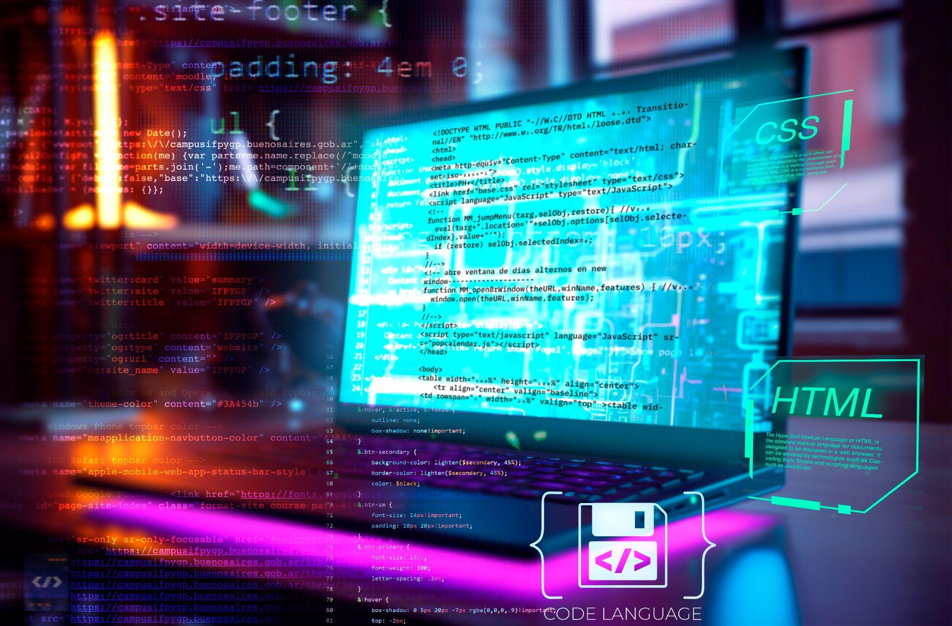

Programación Orientada a Objetos [P.O.O]

Slide 3

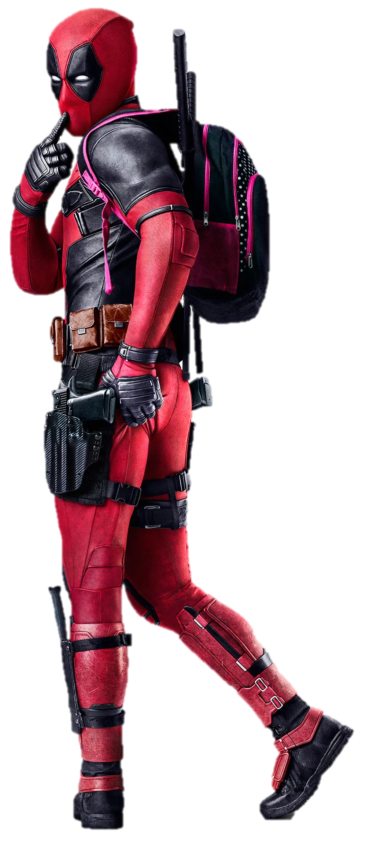
OBJETOS & CLASE
Objetos que son entidades que combinan estado (propiedades o datos), comportamiento (procedimientos o métodos) e identidad (propiedad del objeto que lo diferencia del resto).
Las clases son plantillas que agrupan comportamiento (métodos) y estados (atributos) de los futuros objetos.
ATRIBUTOS
Nombre: Wade Winston Wilson
Alias: Deadpool
Sexo: Masculino
Estatura: 1,88m
Peso: 81,5 Kgr
Nacionalidad: Canada
Raza: Humano Mutante
METODOS
Caminar
Correr
Atacar
Defenderse
Regenerarse
Uso de Armas de Fuego
Uso de Katanas
Notes:
Piensa en un superhéroe como un objeto en un videojuego. Este objeto tiene características (atributos) como fuerza, velocidad y habilidades especiales, y acciones que puede realizar (métodos) como atacar o volar.

Slide 4
OBJETOS & CLASE
SUPERHEORES
Nombre Edad Estatura | Fuerza Resistencia
Caminar() Correr () Atacar() | Defenderse()
Clases
Atributos
Son las características de un objeto
Métodos
Son las acciones que el objeto puede realizar
VEHICULOS
Nombre Modelo VelMax | Aceleración VelActual
Arrancar() Frenar() Acelerar() | GirarIzq() GirarDerecha() AvanzarAdelante() Reversa()
Clases
Atributos
Métodos
Notes:
Piensa en un superhéroe como un objeto en un videojuego. Este objeto tiene características (atributos) como fuerza, velocidad y habilidades especiales, y acciones que puede realizar (métodos) como atacar o volar.

Slide 5
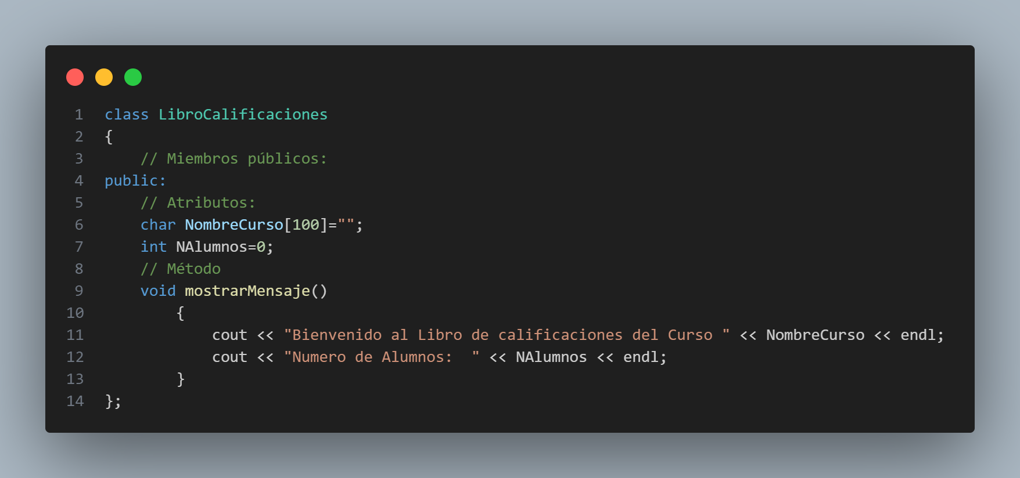
C L A S E
Notes:
Piensa en un superhéroe como un objeto en un videojuego. Este objeto tiene características (atributos) como fuerza, velocidad y habilidades especiales, y acciones que puede realizar (métodos) como atacar o volar.

Slide 6
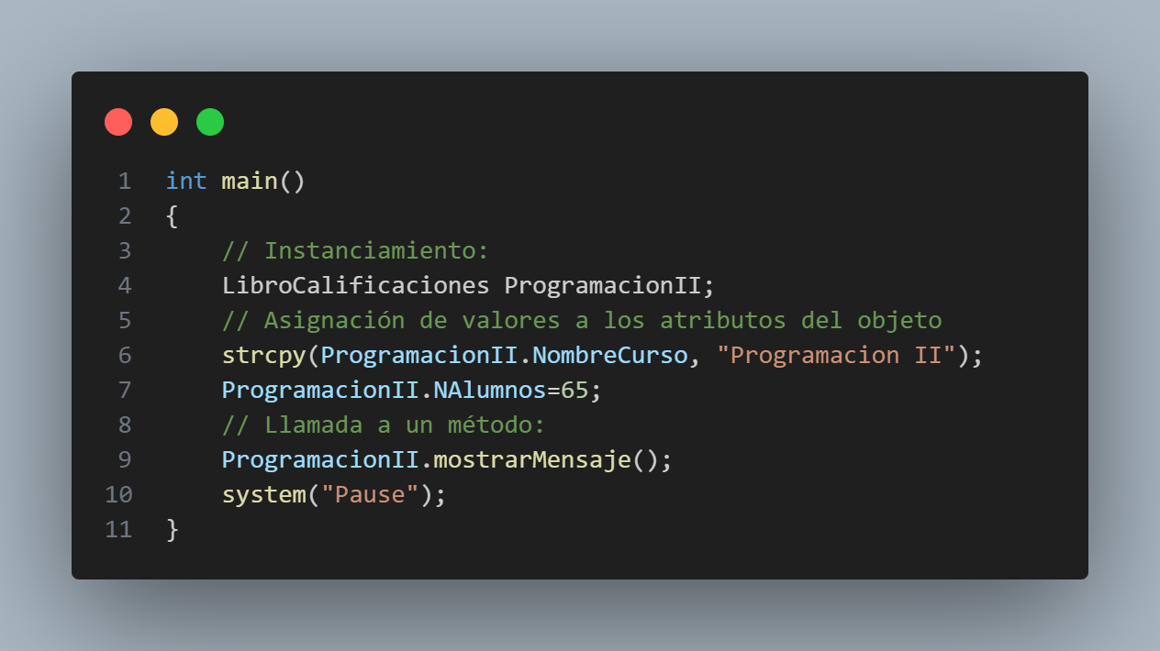
C L A S E
Notes:
Piensa en un superhéroe como un objeto en un videojuego. Este objeto tiene características (atributos) como fuerza, velocidad y habilidades especiales, y acciones que puede realizar (métodos) como atacar o volar.

Slide 7
REPASO DE CONCETOS
Instanciamiento: es crear un objeto a partir de una clase.
Abstracción consiste en ocultar los detalles complejos y mostrar solo lo esencial.
Encapsulamiento es la práctica de mantener los atributos y métodos internos de un objeto protegidos del acceso externo no autorizado.
Los miembros públicos son accesibles desde fuera de la clase, los privados son accesibles solo desde dentro de la clase, y los protegidos son accesibles desde la clase y sus subclases.
Notes:
Piensa en un superhéroe como un objeto en un videojuego. Este objeto tiene características (atributos) como fuerza, velocidad y habilidades especiales, y acciones que puede realizar (métodos) como atacar o volar.

Slide 8
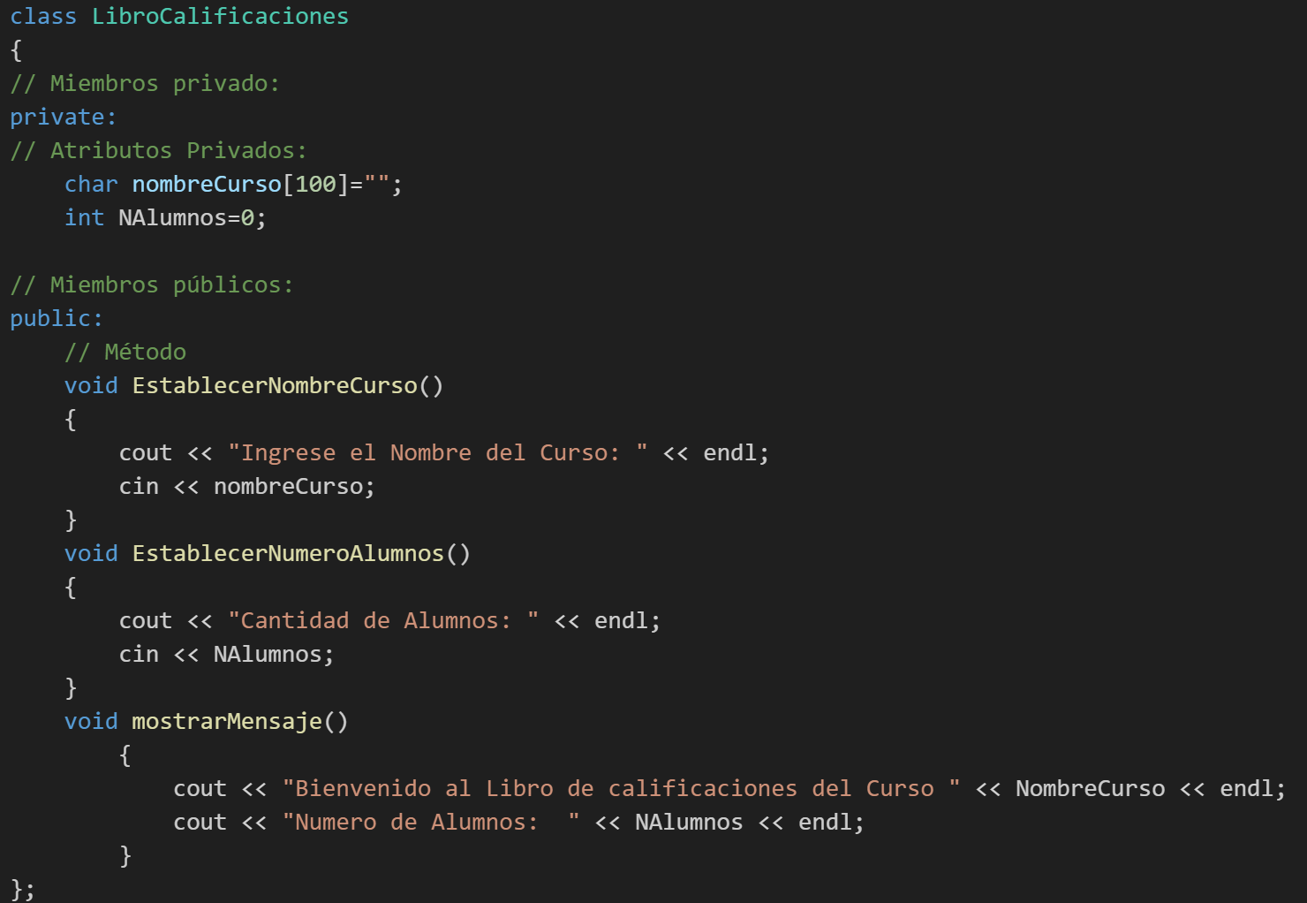
C L A S E
Los miembros públicos son accesibles desde fuera de la clase.
Los miembros privados son accesibles solo desde dentro de la clase.
Notes:
Piensa en un superhéroe como un objeto en un videojuego. Este objeto tiene características (atributos) como fuerza, velocidad y habilidades especiales, y acciones que puede realizar (métodos) como atacar o volar.

Slide 9
HERENCIA
SUPERHEROES
WOLVERINE
DEADPOOL
CLASE PADRE
CLASE HIJAS
La herencia permite crear clases que reutilizan, extienden y modifican el comportamiento definido en otras clases. La clase cuyos miembros se heredan se denomina clase PADRE y la clase que hereda esos miembros se denomina clase HIJAS.
WOLVERINE
Nombre Edad Estatura | Fuerza Resistencia Nivel de Energia
Caminar() Correr () Atacar() | Defenderse()
DEADPOOL
Nombre Edad Estatura | Fuerza Resistencia Nivel de Energia
Caminar() Correr () Atacar() | Defenderse()
Notes:
Piensa en un superhéroe como un objeto en un videojuego. Este objeto tiene características (atributos) como fuerza, velocidad y habilidades especiales, y acciones que puede realizar (métodos) como atacar o volar.

Slide 10
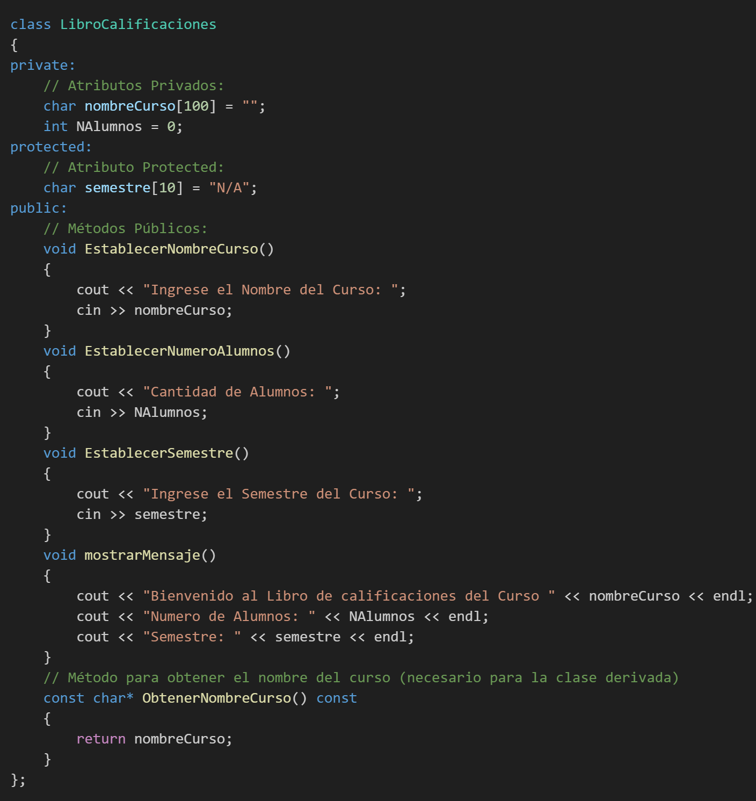
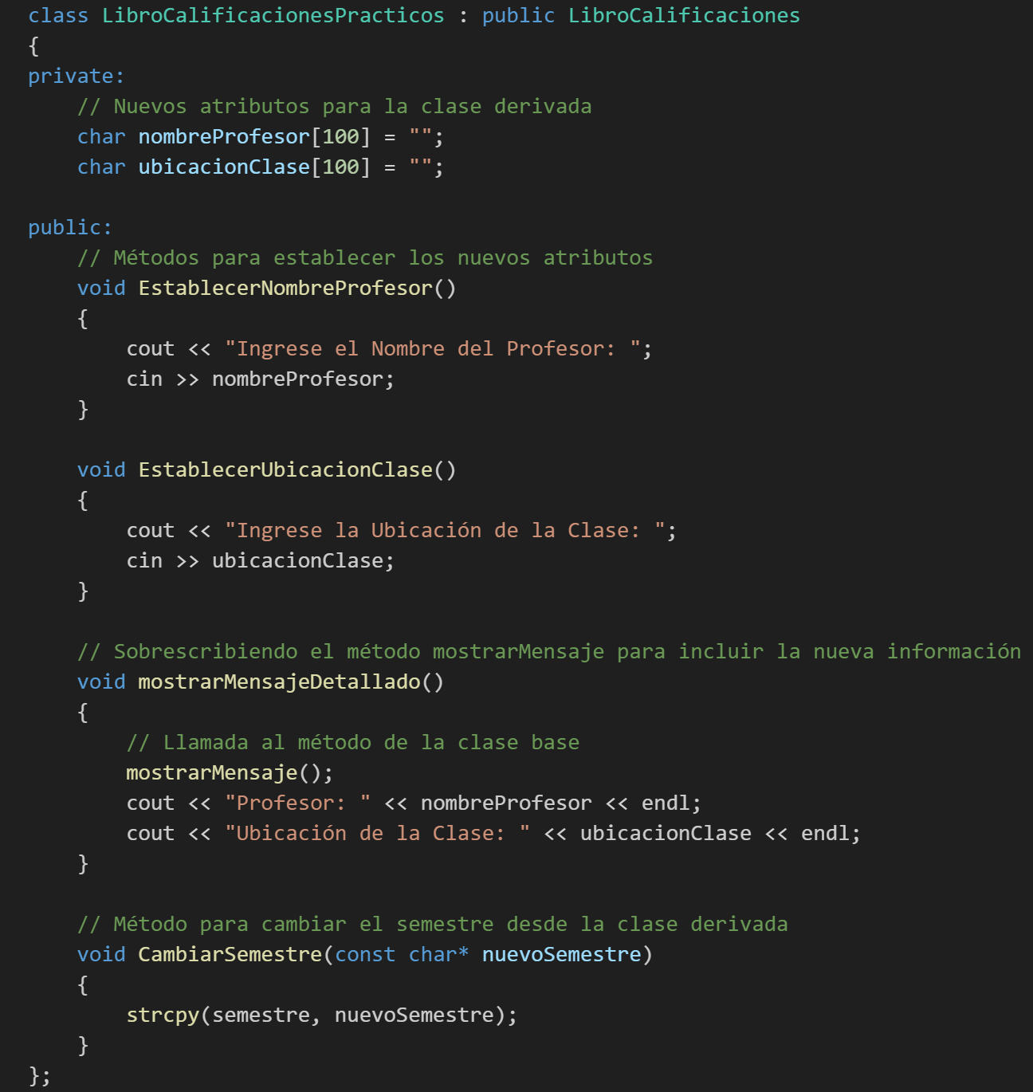
H E R E N C I A
Notes:
Piensa en un superhéroe como un objeto en un videojuego. Este objeto tiene características (atributos) como fuerza, velocidad y habilidades especiales, y acciones que puede realizar (métodos) como atacar o volar.

Slide 11

Retos de Programacion
1001010100101010
1010010010110111

Slide 12
Clase Vehiculos
01
Crea un programa que tenga una clase llamada «Vehículo». El programa debe simular el funcionamiento de los Vehículos (Arrancar, Frenar, Acelerar, Mostrar Estado Actual)
REQUISITOS:
El usuario puede determinar en cada vehículo:
Nombre
Modelo
Velocidad Maxima
Velocidad Actual
Aceleracion
ACCIONES:
Mostrar los datos del vehículo.
Mostrar Cuanto se demora de ir a una distancia determinada.
Mostrar cuanto se demora en llegar a un 100 km/h en una recta sin obstaculos (ideal)

Slide 13
Sistema de Gestión de Libros
02
Implementa una clase Libro que represente un libro en una biblioteca. La clase debe incluir atributos para almacenar el título del libro, el autor, el número de páginas, y si el libro está prestado o disponible.
Atributos:
Titulo: Un string que almacena el título del libro.
Autor: Un string que almacena el nombre del autor.
Paginas: Un entero que almacena el número de páginas del libro.
Prestado: Un booleano que indica si el libro está prestado o no.
Métodos:
MostrarInfo(): Muestra la información completa del libro (título, autor, número de páginas, estado de préstamo).
Prestar(): Cambia el estado del libro a "prestado" si no lo está ya, y muestra un mensaje correspondiente.
Devolver(): Cambia el estado del libro a "disponible" si está prestado, y muestra un mensaje correspondiente.
Tareas:
Implementa la clase Libro con los atributos y métodos descritos.
En la función main(), crea un objeto Libro, muestra su información, presta el libro, y luego devuelve el libro. Finalmente, vuelve a mostrar la información del libro.

Slide 14
Gestión de Empleados
03
Crea una clase Empleado que represente a un empleado en una empresa. La clase debe gestionar la información básica del empleado y permitir calcular su salario mensual en función de su salario por hora y las horas trabajadas.
Atributos:
nombre: Un string que almacena el nombre del empleado.
puesto: Un string que almacena el puesto del empleado.
salarioPorHora: Un float que almacena el salario por hora del empleado.
horasTrabajadas: Un float que almacena el número de horas trabajadas en un mes.
Métodos:
CalcularSalario(): Calcula y devuelve el salario mensual del empleado (salarioPorHora * horasTrabajadas).
MostrarInfo(): Muestra la información del empleado (nombre, puesto, salario por hora, horas trabajadas, y salario mensual).
Tareas:
Implementa la clase Empleado con los atributos y métodos descritos.
En la función main(), crea un objeto Empleado, establece los valores de los atributos, muestra la información del empleado, y calcula su salario mensual.

Slide 15
Sistema de Gestión de Productos
04
Desarrolla una clase Producto que represente un producto en una tienda. La clase debe incluir métodos para gestionar el inventario, es decir, permitir la compra y venta de productos, y mostrar el estado actual del inventario.
Atributos:
nombre: Un string que almacena el nombre del producto.
precio: Un float que almacena el precio del producto.
stock: Un entero que almacena la cantidad disponible en el inventario.
Métodos:
Vender(int cantidad): Reduce el stock en la cantidad especificada si hay suficiente stock disponible. Muestra un mensaje confirmando la venta o indicando que no hay suficiente stock.
Reabastecer(int cantidad): Aumenta el stock en la cantidad especificada.
MostrarInfo(): Muestra la información del producto (nombre, precio, stock).
Tareas:
Implementa la clase Producto con los atributos y métodos descritos.
En la función main(), crea un objeto Producto, muestra su información, realiza algunas ventas y reabastecimientos, y vuelve a mostrar la información del producto.

Slide 16
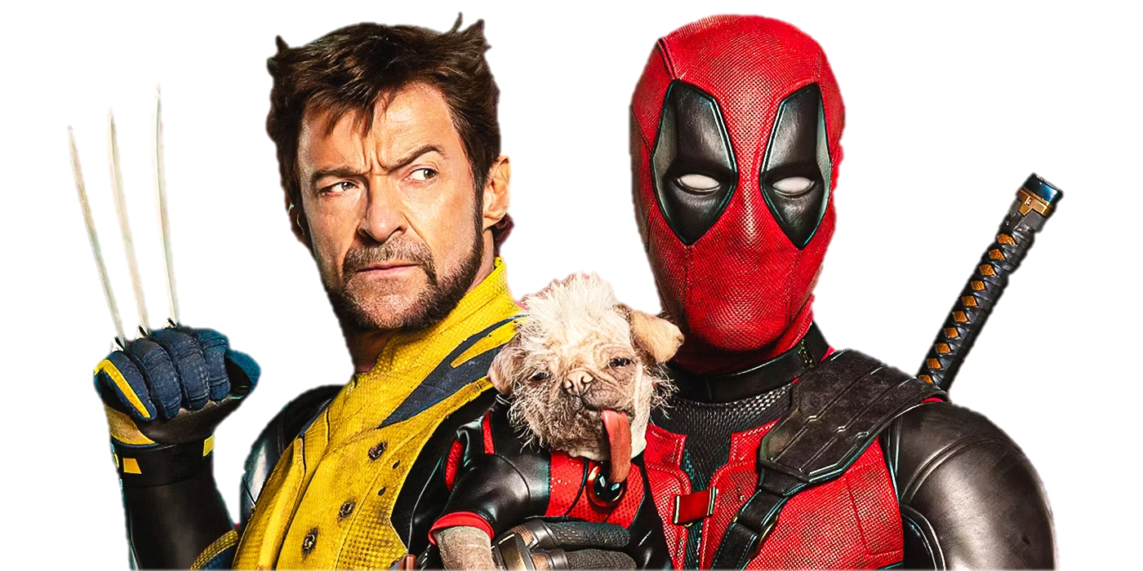
Deadpool vs Wolverine
05
Crea un programa que simule la pelea y determine un ganador. El programa simula un combate por turno, donde cada protagonista posee unos puntos de vida iniciales, un daño de ataque variable y diferentes cualidades de regeneración y evasión de ataque.
REQUISITOS:
El Usuario debe determinar la vida inicial de cada protagonista
Cada personaje puede impartir un daño aleatorio: ♦ Deadpool: Entre 10 y 100 ♦ Wolverine: Entre 10 y 120
Si el daño es el máximo, el persona que lo recibe ni ataca en el siguiente turno, ya que tiene que regenerarse (pero no aumenta vida)
Cada Personaje puede evitar el ataque contrario: ♦ Deadpool: 25% de posibilidad ♦ Wolverine: 20% de posibilidad
Un personaje pierde si sus puntos de vida llegan a cero o menos.
ACCIONES:
Simula una batalla
Muestra el numero del turno (pausa de 1 segundo entre turno)
Muestre que pasa en cada Turno.
Muestre la vida en cada Turno
Muestre el resultado final

